Slide 1


项目或报告名称
副标题（可删除）
报告人姓名
依托单位：单位名称
YYYY年MM月

Slide 2

目 录
一、背景与需求
二、单位与团队基础
三、研究方向与代表性成果
四、建设方案与实施计划
五、总结与合作展望

Slide 3
一、章节名称

Slide 4
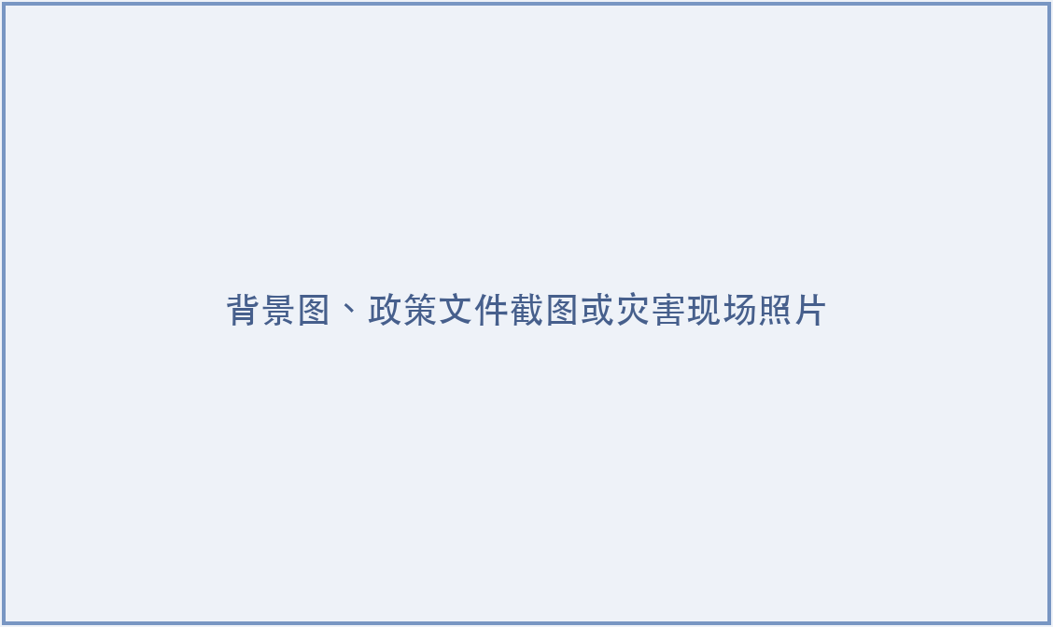
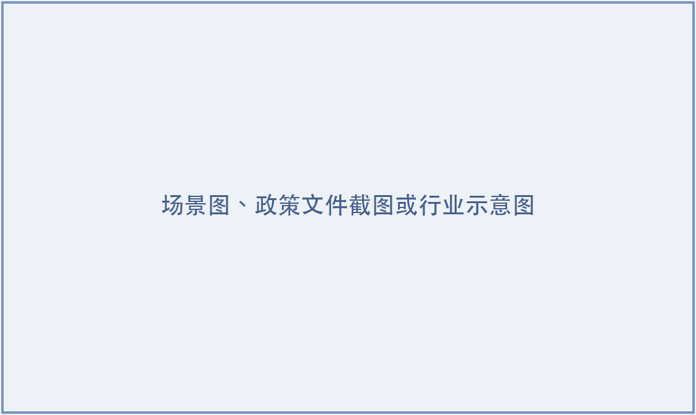
1.1 页面名称
用一句有主语的完整句子概括本页重点，单行不超过40字，或写满完整两行
图注：一行说明图片内容
图注：一行说明图片内容
底部横幅：用一句话收束本页，通常以“需求”“目标”等词开头

Slide 5



1.2 页面名称
用一句有主语的完整句子概括本页重点，单行不超过40字，或写满完整两行
栏标题一
八字以内学术短语
八字以内学术短语
八字以内学术短语
栏标题二
八字以内学术短语
八字以内学术短语
八字以内学术短语
栏标题三
八字以内学术短语
八字以内学术短语
八字以内学术短语
底部横幅：用一句话收束本页，通常以“研究目标”等词开头

Slide 6


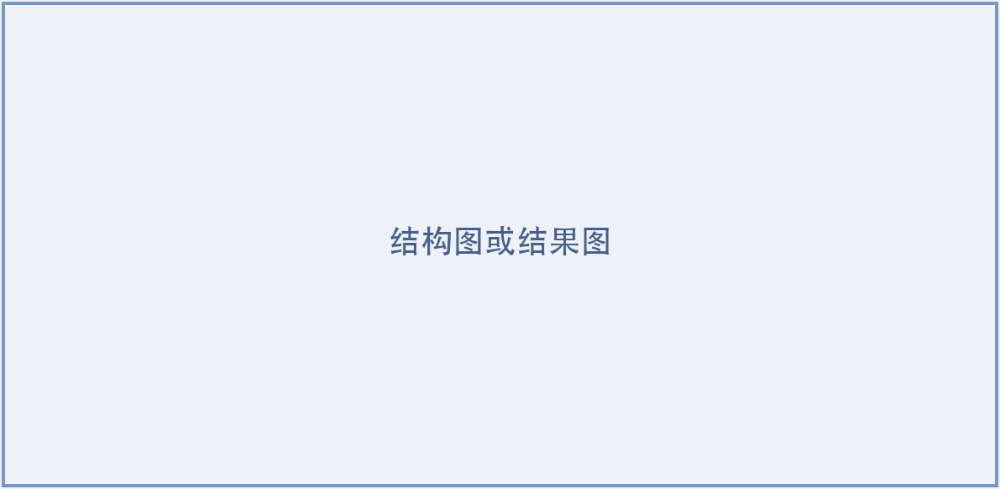
3.1 领域名称——方向名称
用一句有主语的完整句子概括本页重点，单行不超过40字，或写满完整两行
技术一名称
技术二名称
一到两句完整说明：采用什么方法，解决什么问题，达到什么效果
一到两句完整说明：采用什么方法，解决什么问题，达到什么效果

Slide 7






3.1 领域名称——方向名称
用一句有主语的完整句子概括本页重点，单行不超过40字，或写满完整两行
方法一名称或结论短语
方法二名称或结论短语
方法三名称或结论短语
底部横幅：概括三项技术共同达到的效果，可写指标

Slide 8






3.1 领域名称——方向名称
用一句有主语的完整句子概括本页重点，单行不超过40字，或写满完整两行
类别一
类别二
类别三
十三字以内结论，三栏等长
十三字以内结论，三栏等长
十三字以内结论，三栏等长

Slide 9






3.1 领域名称——方向名称应用
说明本方向已经或希望支撑哪些应用，写行业和场景，不写具体客户名称
应用场景一
应用场景二
应用场景三
写清对象、手段和效果，三栏字数接近，各占三行左右
写清对象、手段和效果，三栏字数接近，各占三行左右
写清对象、手段和效果，三栏字数接近，各占三行左右
图注写技术能力
图注写技术能力
图注写技术能力

Slide 10




3.1 领域名称——方向名称
第一项成效，一行写完，三条字数相同
第二项成效，一行写完，三条字数相同
第三项成效，一行写完，三条字数相同
技术一
技术二
技术三
技术一的名称
技术二的名称
技术三的名称

Slide 11

1.3 页面名称
特点1
一句话说明这一点，各行长度接近
特点2
一句话说明这一点，各行长度接近
特点3
一句话说明这一点，各行长度接近
特点4
一句话说明这一点，各行长度接近
特点5
一句话说明这一点，各行长度接近
底部横幅：用一句话说明这些特点共同带来的结果

Slide 12
1.4 页面名称
用一句有主语的完整句子概括本页重点，单行不超过40字，或写满完整两行
特点1
一句话写清这一点的对象和效果，各行长度接近
特点2
一句话写清这一点的对象和效果，各行长度接近
特点3
一句话写清这一点的对象和效果，各行长度接近
特点4
一句话写清这一点的对象和效果，各行长度接近
特点5
一句话写清这一点的对象和效果，各行长度接近

Slide 13
敬请各位专家批评指正！
报告人姓名
YYYY年MM月

